Slide 1
《电流表的使用》
南岗中心学校
黄剑华

Slide 2
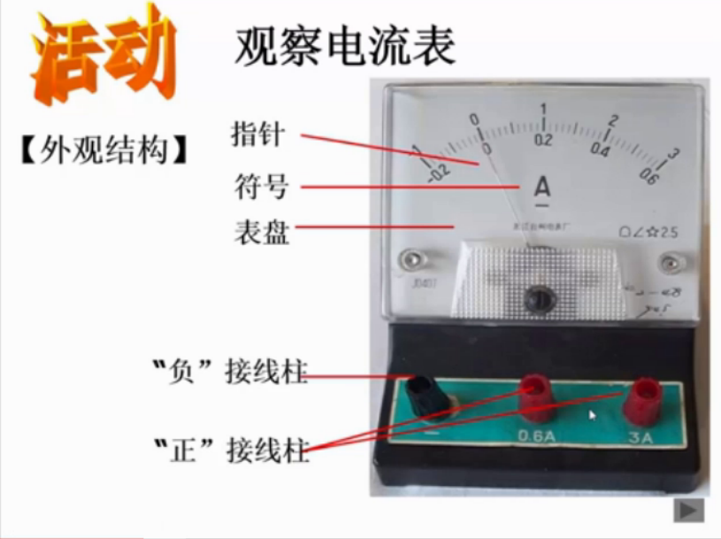

Slide 3
量程的选择

Slide 4
1
2
选择0～3 A量程
0.2
0.4
3
0
A
0
0.6
－ 0.6 3
1
0.1
一大格_______ A
一小格_______ A

Slide 5
1
2
选择0～0.6A量程
0.2
0.4
3
0
A
0
0.6
－ 0.6 3
一大格_______ A
0.2
一小格_______ A
0.02

Slide 6
读数

Slide 7
1、确认目前使用的电流表的量程
2、确认每个大格和每个小格所代
表的电流值
3、先读大格再读小格

Slide 8
0.14A
0.7A
2.4A
0.48A
1
2
0.2
3
0
0.4
A
0
0.6
－ ３
－ 0.6

Slide 9
电流表使用规则
1、使用前，指针没有对准零刻线，要用螺丝刀校正
2、电流表串联在被测电路中…串联
3、使电流从电流表的“+”接线柱流进，
“—” 接线柱流出。正进负出
4、正确选择量程，试触法--选择量程
5、绝对不允许不经过用电器而把电流表直接连到电源两极，不能和用电器并联.--防止短路

Slide 10
电流表的连接

Slide 11
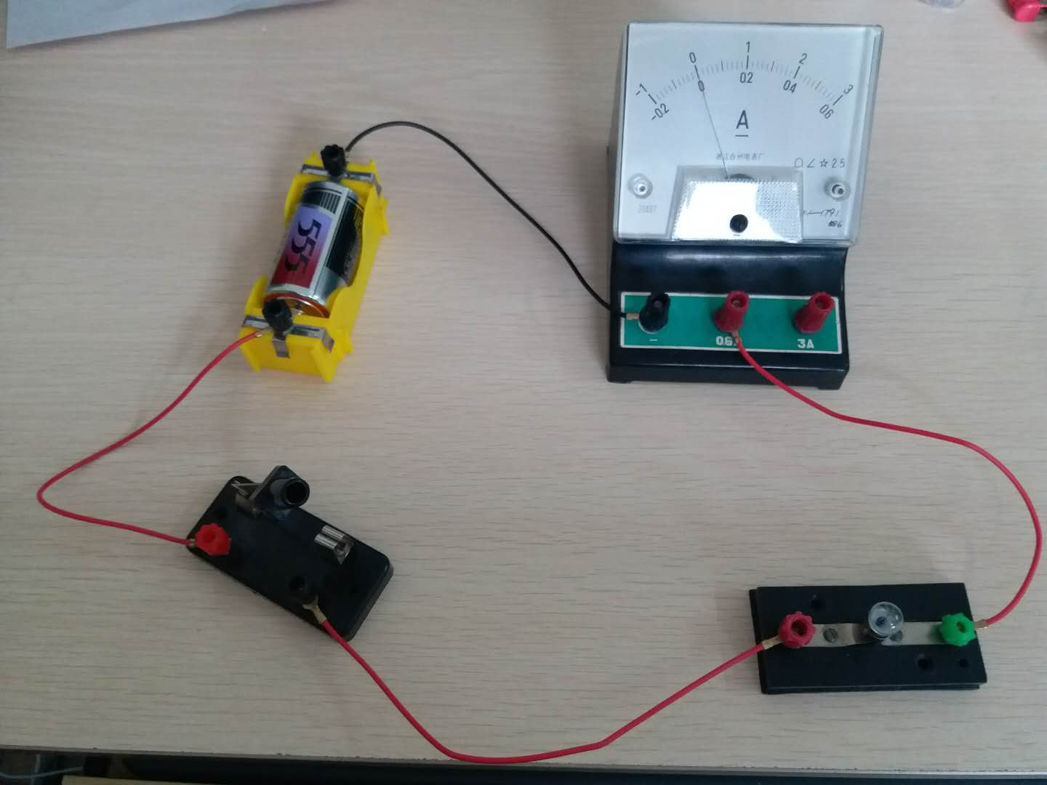

Slide 12
想一想？
实验时，试触时发现下列几种情况。试分析其原因以及解决问题的方法。

Slide 13
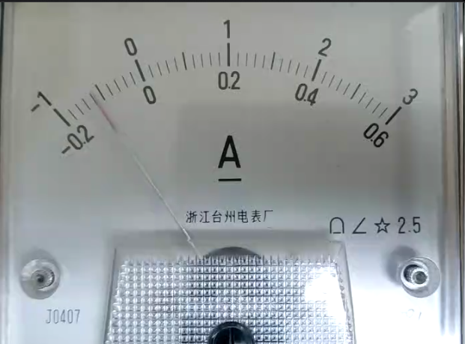
情况1 指针向左偏转
可能是正负接线柱接反了，应改接

Slide 14
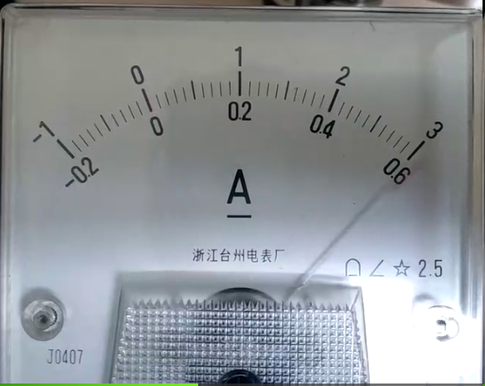
情况2 指针正向偏转过大
这是量程选择偏小，应改接较大量程

Slide 15
谢谢

